Slide 1


Estructuras de Datos
TDA Pila
Gonzalo Gabriel Méndez, Ph.D.
www.ggmendez.com

Slide 2

LA PILA: UN TDA SIMPLE
Uno de los conceptos mas utiles en computacion es la pila o stack
Es un conjunto de elementos, en la que:
  Los elementos se añaden y se remueven por un solo extremo
  Este extremo es llamado “tope” de la pila
Ejemplo:
  Cuando un empleado se va de vacaciones, le llega correo a su escritorio.
  Las cartas se van “apilando”.
  Al regresar de vacaciones, la ultima carga en llegar, sera la primera que revisara
  Al terminar de revisarla, la nueva carta del tope de la pila habra cambiado
  Del “pilo” de cartas, la mas nueva que queda, sera la siguiente en ser revisada
La ultima en llegar, sera la primera en salir:
LAST IN, FIRST OUT
LIFO

Slide 3
TDA PILA: DEFINICION
Dada una Pila llamada S
  ¿Qué datos serian importantes conocer sobre la Pila?
  ¿Y que operaciones podríamos efectuar a la misma?
Usemos el ejemplo del correo:
  Al acumularse,
    Cada carta(elemento), era “metida” a la pila: pila.push(elemento)
    La operación push aumenta un elemento a la pila, y esta aumenta en su tamaño
Push(elemento2)
Push(elemento3)
Push(elemento1)
Pop(S)
Tope
o Cima
Elemento 3
  Al revisar c/carta, se la “sacaba” de la pila
    elemento = pila.pop()
    La operación pop remueve el elemento Tope de la pila y lo retorna. La pila disminuye su tamaño
Elemento 2
Elemento 1
Si
EstaVacia?
No

Slide 4
PILA: OPERACIONES
size() retorna -> int
Efecto: Devuelve el tamaño
pop() retorna -> elemento
Efecto: Remueve el elemento tope y lo retorna
Excepcion: Si la pila esta vacía, produce error
push(elemento)
Efecto: Toma la pila y aumenta su tamaño, poniendo
el elemento en la cima de la pila
peek() retorna -> elemento
Efecto: Devuelve el elemento cima de la pila
Excepcion: Si la pila esta vacía produce error

Slide 5
TDA PILA: DEFINICION FORMAL
En conclusión:
  La pila es un conjunto de elementos
  De los cuales solo conozco y puedo ver el TOPE
Cada elemento en la pila
  Puede contener información de cualquier tipo, es decir, es genérico

Slide 6
OTRAS OPERACIONES
Al remover el ultimo elemento de una pila esta queda vacía
  Una vez vacía, no se pueden “sacar” mas elementos de la pila
Antes de sacar un elemento de la pila
  Debemos saber si la pila Esta Vacía?: size() == 0
El tope de la pila siempre esta cambiando
  Deberíamos poder “revisar” el elemento tope de la pila: peek()
  Si la pila esta vacía, no debe existir un valor tope
El tratar de remover elementos o acceder a elementos de una pila vacía se llama
  SUBDESBORDAMIENTO de la pila

Slide 7
TDA PILA: IMPLEMENTACION
Hay varias formas, analicemos la mas sencilla
La Pila es una Lista… pero limitada
  En la lista los nuevos nodos se pueden insertar y remover
    Al/Del Inicio, al final, dada una posición, etc.
  En la Pila los elementos solo se pueden insertar al final de la Pila
  Y solo se pueden remover del Final de la Pila
Las implementaciones
  Estática
  Dinámica

Slide 8
IMPLEMENTACION ESTATICA
La Pila seria basada en arreglos
Las operaciones sobre el arreglo
  push
  pop
  peek
Tope =
MAX_ELEM-1
MAX_ELEM
Tope = 0
Tope = -1

Slide 9
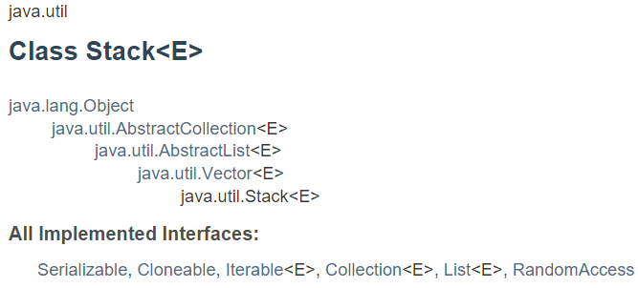
IMPLEMENTACION ESTATICA

Slide 10
Y LAS OPERACIONES?
Pila_EstaVacia
  Una pila esta vacía, cuando su tope es menor que el fondo de la pila
¿Cómo serian el resto de operaciones no básicas?

Slide 11
OPERACIONES BASICAS DE LA PILA
Push
  Inserta un elemento en la pila, cuando se puede
    Si la pila esta llena, no se puede insertar
    Error
  Este elemento es el nuevo tope
  El tope aumenta
Pop
  Remueve el elemento tope de la pila, y lo devuelve.
  Recuerde, el tope cambia
  Si la pila esta vacía, no se puede sacar nada
    Error, y devuelve valor invalido

Slide 12
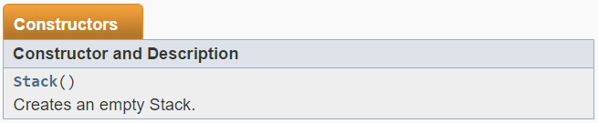
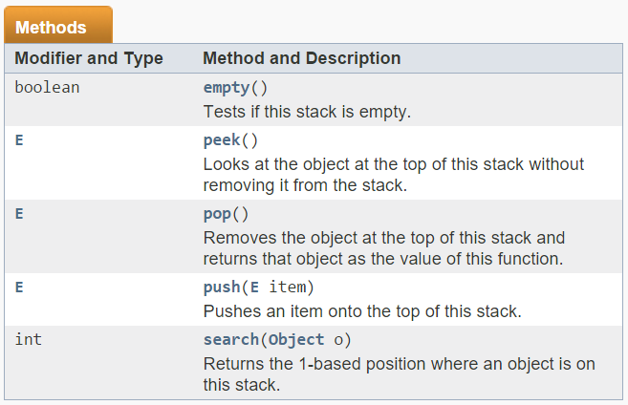
Clase Stack – Impl. estática

Slide 13
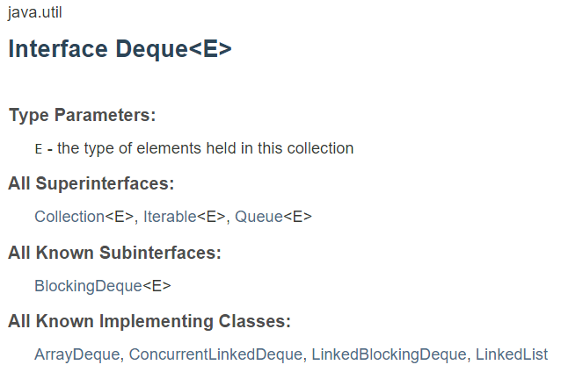
Java Interface Deque

Slide 14
Java Interface Deque

Slide 15
Deque<Integer> s1 = new ArrayDeque<>();
s1.push(1);
s1.push(2);
s1.push(3);
Deque<Integer> s2 = new LinkedList<>();
s1.push(4);
s1.push(5);
s1.push(6);

Slide 16
Estática
Deque<Integer> s1 = new ArrayDeque<>();
s1.push(1);
s1.push(2);
s1.push(3);
Dinámica
Deque<Integer> s2 = new LinkedList<>();
s1.push(4);
s1.push(5);
s1.push(6);

Slide 17
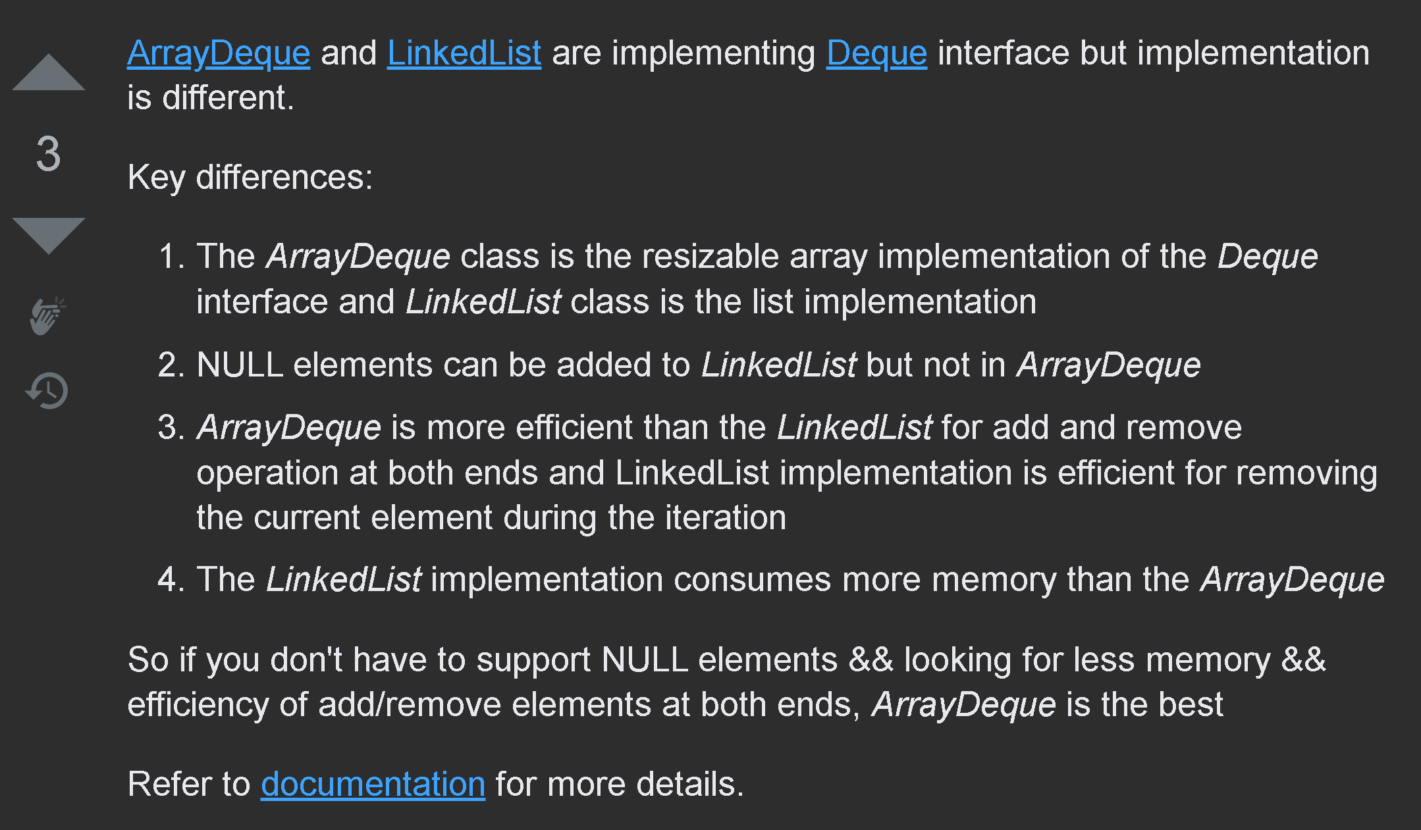
https://stackoverflow.com/questions/6163166/why-is-arraydeque-better-than-linkedlist/44659620#:~:text=ArrayDeque%20and%20LinkedList%20are%20implementing,LinkedList%20but%20not%20in%20ArrayDeque

Slide 18
Ejemplo: Pila de llamadas del sistema

Slide 19
EJERCICIO EN CLASE
Las pilas se usan para
  Recuperar un conjunto de elementos en orden inverso a como se introdujeron
Un programa debe
  Leer una secuencia de elementos enteros por teclado
Ejemplo:Luego mostrarlos en orden inverso al ingresado
  Si se ingresa: 1, 3, 5, 7
  Se mostrara: 7, 5, 3, 1

Slide 20
ANALISIS
Cada elemento ingresado puede ser “metido” en la pila
Ejemplo:
Una vez llenada la pila,
  Solo hay que “sacar”, elemento tras elemento
  Hasta que la pila quede vacía
7
5
3
1
7
5
5
3
3
3
1
1
1
1

Slide 21
SOLUCION?
Begin{
Stack s;
Object dato;
s = new Stack( );
while( true ){
write(“Ingrese elemento:”);
read( dato )
if(dato == centinela) break;
s.push( dato );
}
while(!s.empty( )){
write(s.pop( ));
}
}

